Slide 1
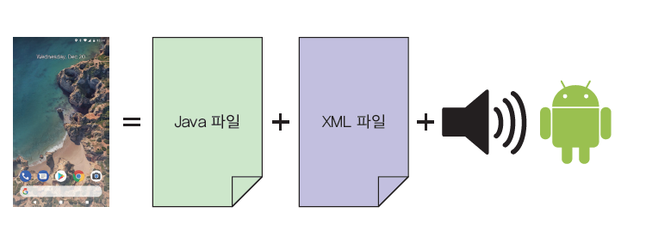
애플리케이션의 구성

Slide 2
일반적인 애플리케이션 작성 절차
사용자 인터페이스 작성(XML)
자바 코드 작성(JAVA)
매니페스트 파일 작성(XML)

Slide 3
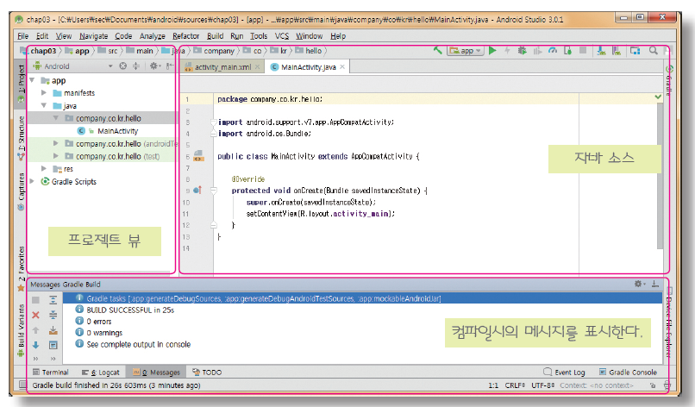
애플리케이션의 구성

Slide 4
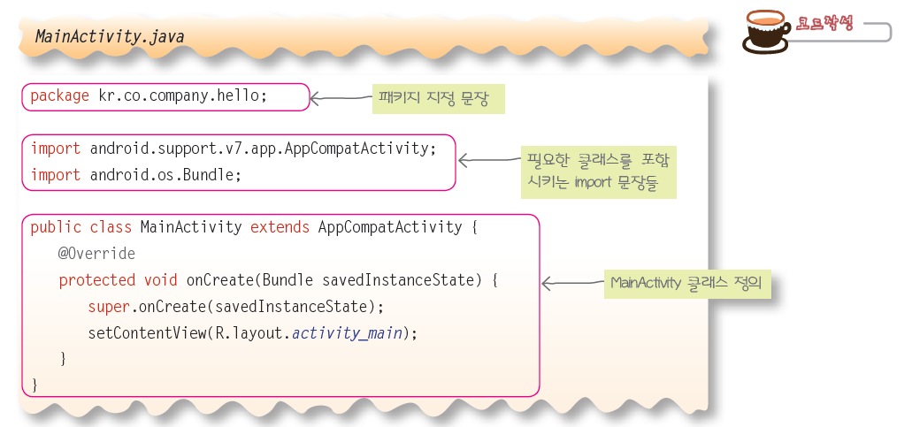
자동 생성된 소스 관찰

Slide 5
public void onCreate() { … }
onCreate() 메소드는 액티비티가 생성되는 순간에 딱 한번 호출
모든 초기화와 사용자 인터페이스 설정이 여기에 들어간다.

Slide 6
setContentView(R.layout.activity_main);
setContentView()라는 함수는 액티비티의 화면을 설정하는 함수
R.layout.activity_main은 activity_main.xml 파일을 나타낸다.

Slide 7
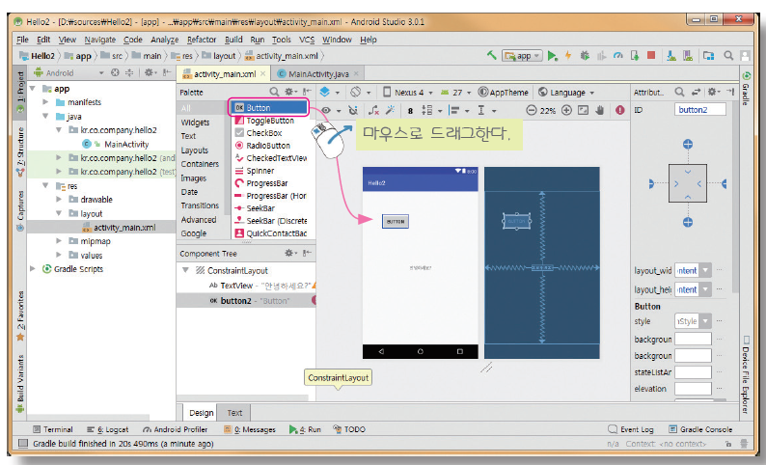
비주얼 도구 사용하기

Slide 8
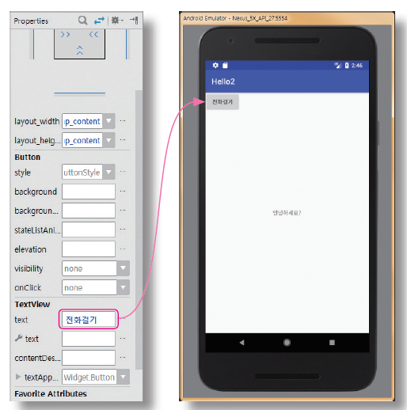
버튼의 텍스트 변경

Slide 9
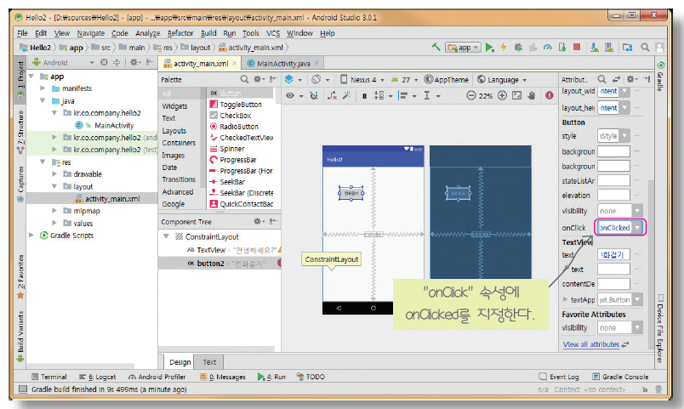
onclick 속성 변경

Slide 10
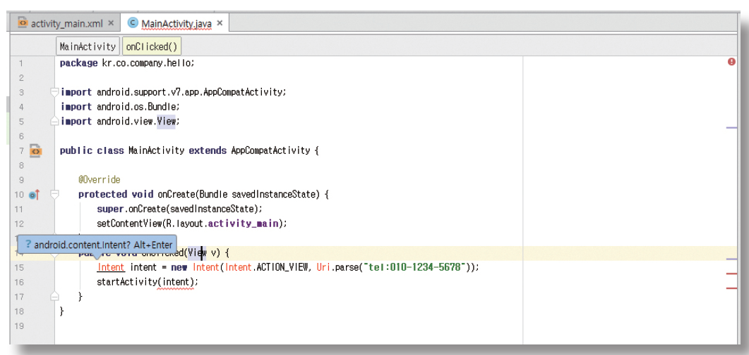
소스 추가

Slide 11
안드로이드 애플리케이션의 실행이 시작되는 곳
안드로이드에는 main()이 없음.
액티비티별로 실행된다.
액티비티 중에서는 onCreate() 메소드가 가장 먼저 실행된다.

Slide 12
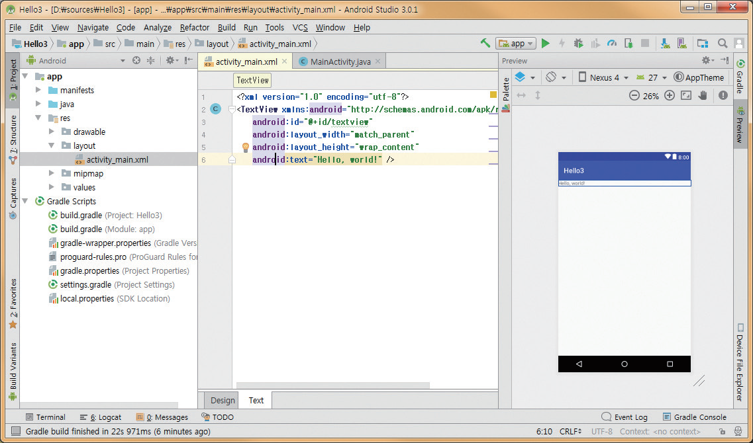
XML 파일의 위치

Slide 13
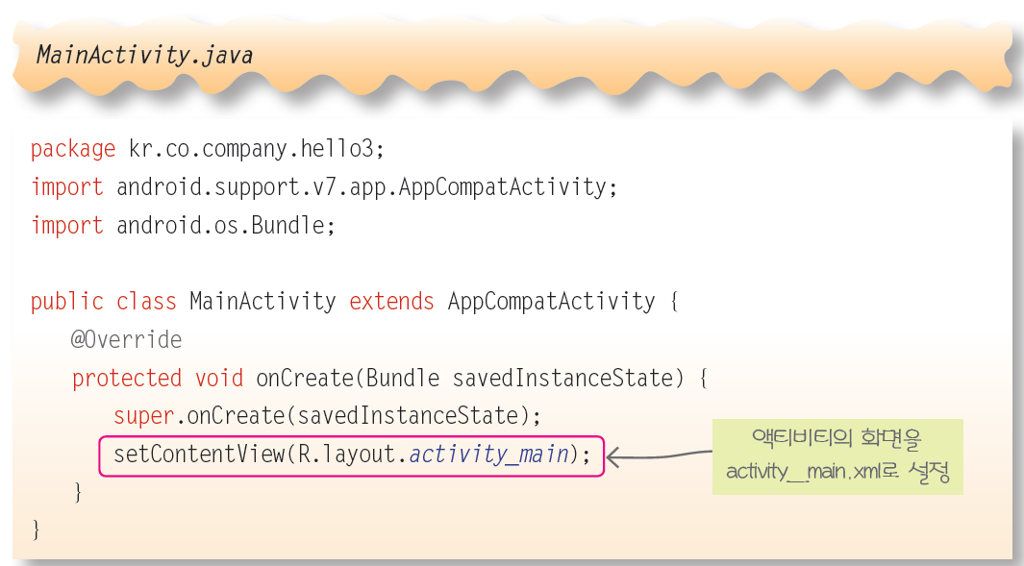
XML파일과 코드와의 연결

Slide 14
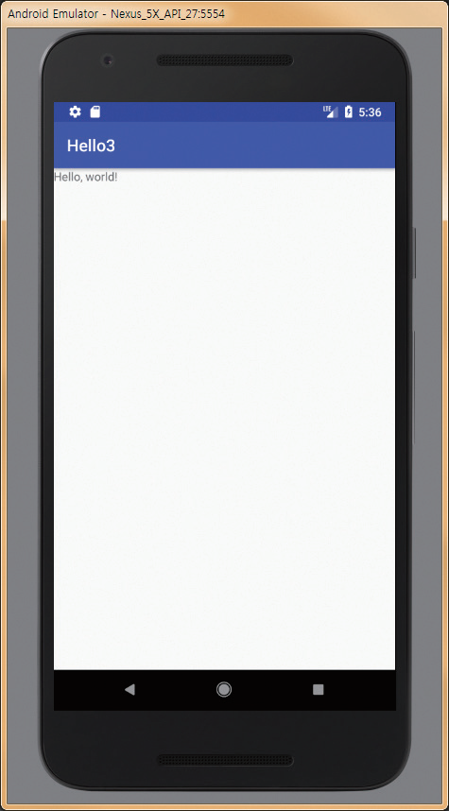
실행 결과

Slide 15
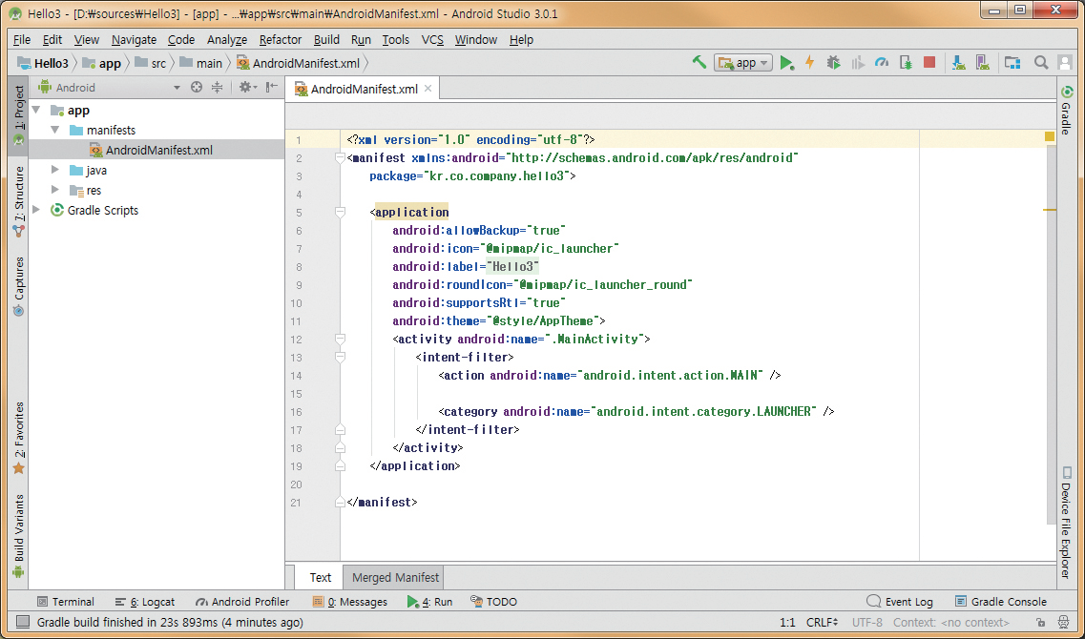
매니페스트 파일

Slide 16
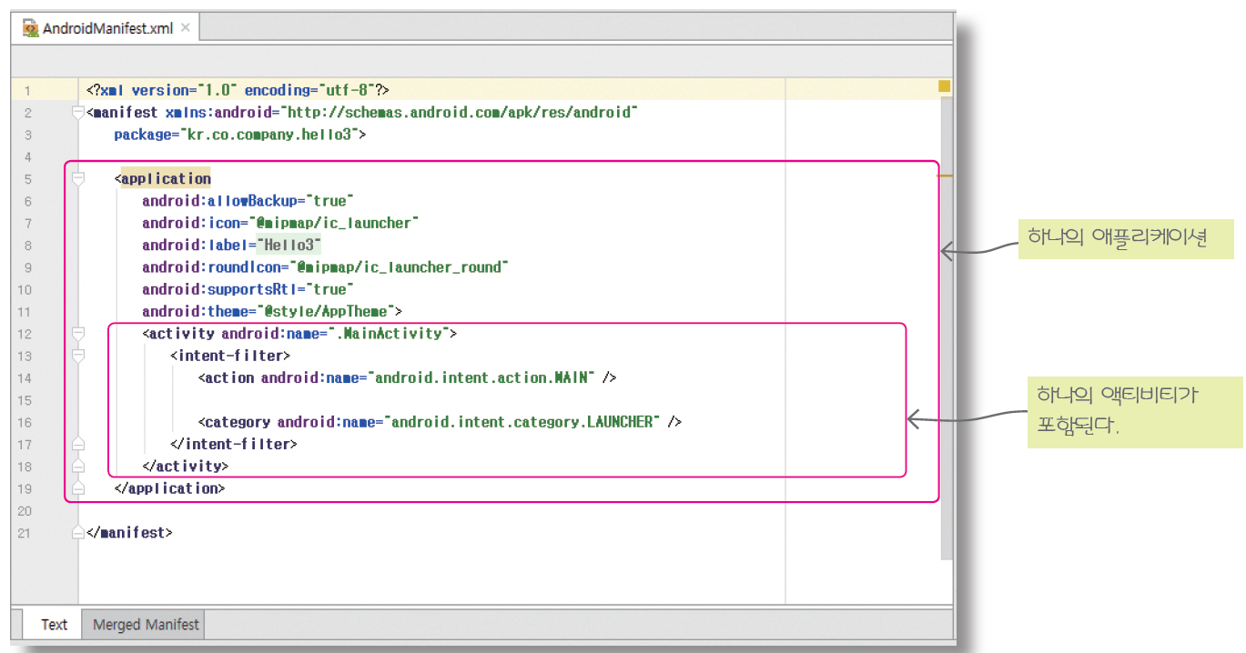
매니페스트 파일의 분석

Slide 17
실제 장치와의 연결
Usb 드라이버 설치
장치에서 "USB 디버깅"을 항목을 켠다.
안드로이드 스튜디오에서 실행하기를 원하는 장치 선택

Slide 18
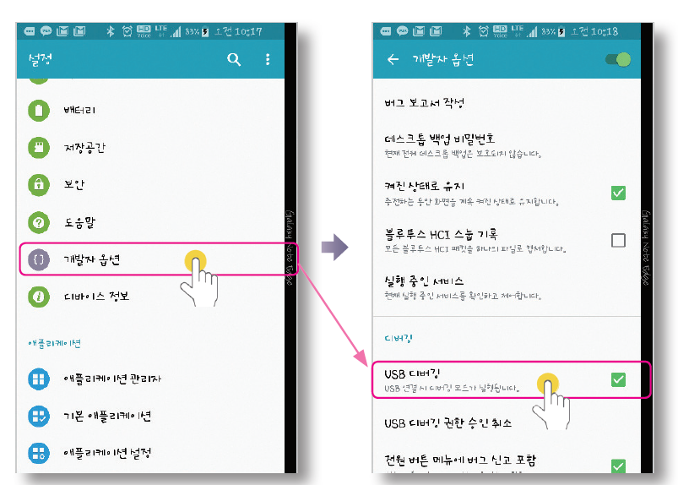
장치에서 USB 디버깅 켜기

Slide 19
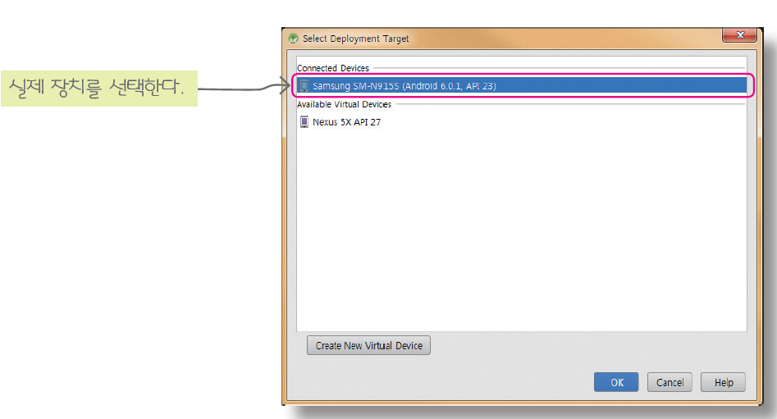
실행할 장치 선택 화면

Slide 20
Summary
애플리케이션은 컴포넌트들의 조합으로 만들어진다.
코드와 리소스는 철저하게 분리된다.
코드와 리소스는 개발 도구에 의하여 자동으로 생성되는 R.java에 의하여 서로 연결된다.

